Slide 1

TIẾNG VIỆT
ÔN TẬP
CUỐI HỌC KÌ 1
Tiết 5
https://www.facebook.com/teamKTUTS

Slide 2

ÔN LUYỆN
TẬP ĐỌC VÀ
HỌC THUỘC LÒNG
1
https://www.facebook.com/teamKTUTS

Slide 3

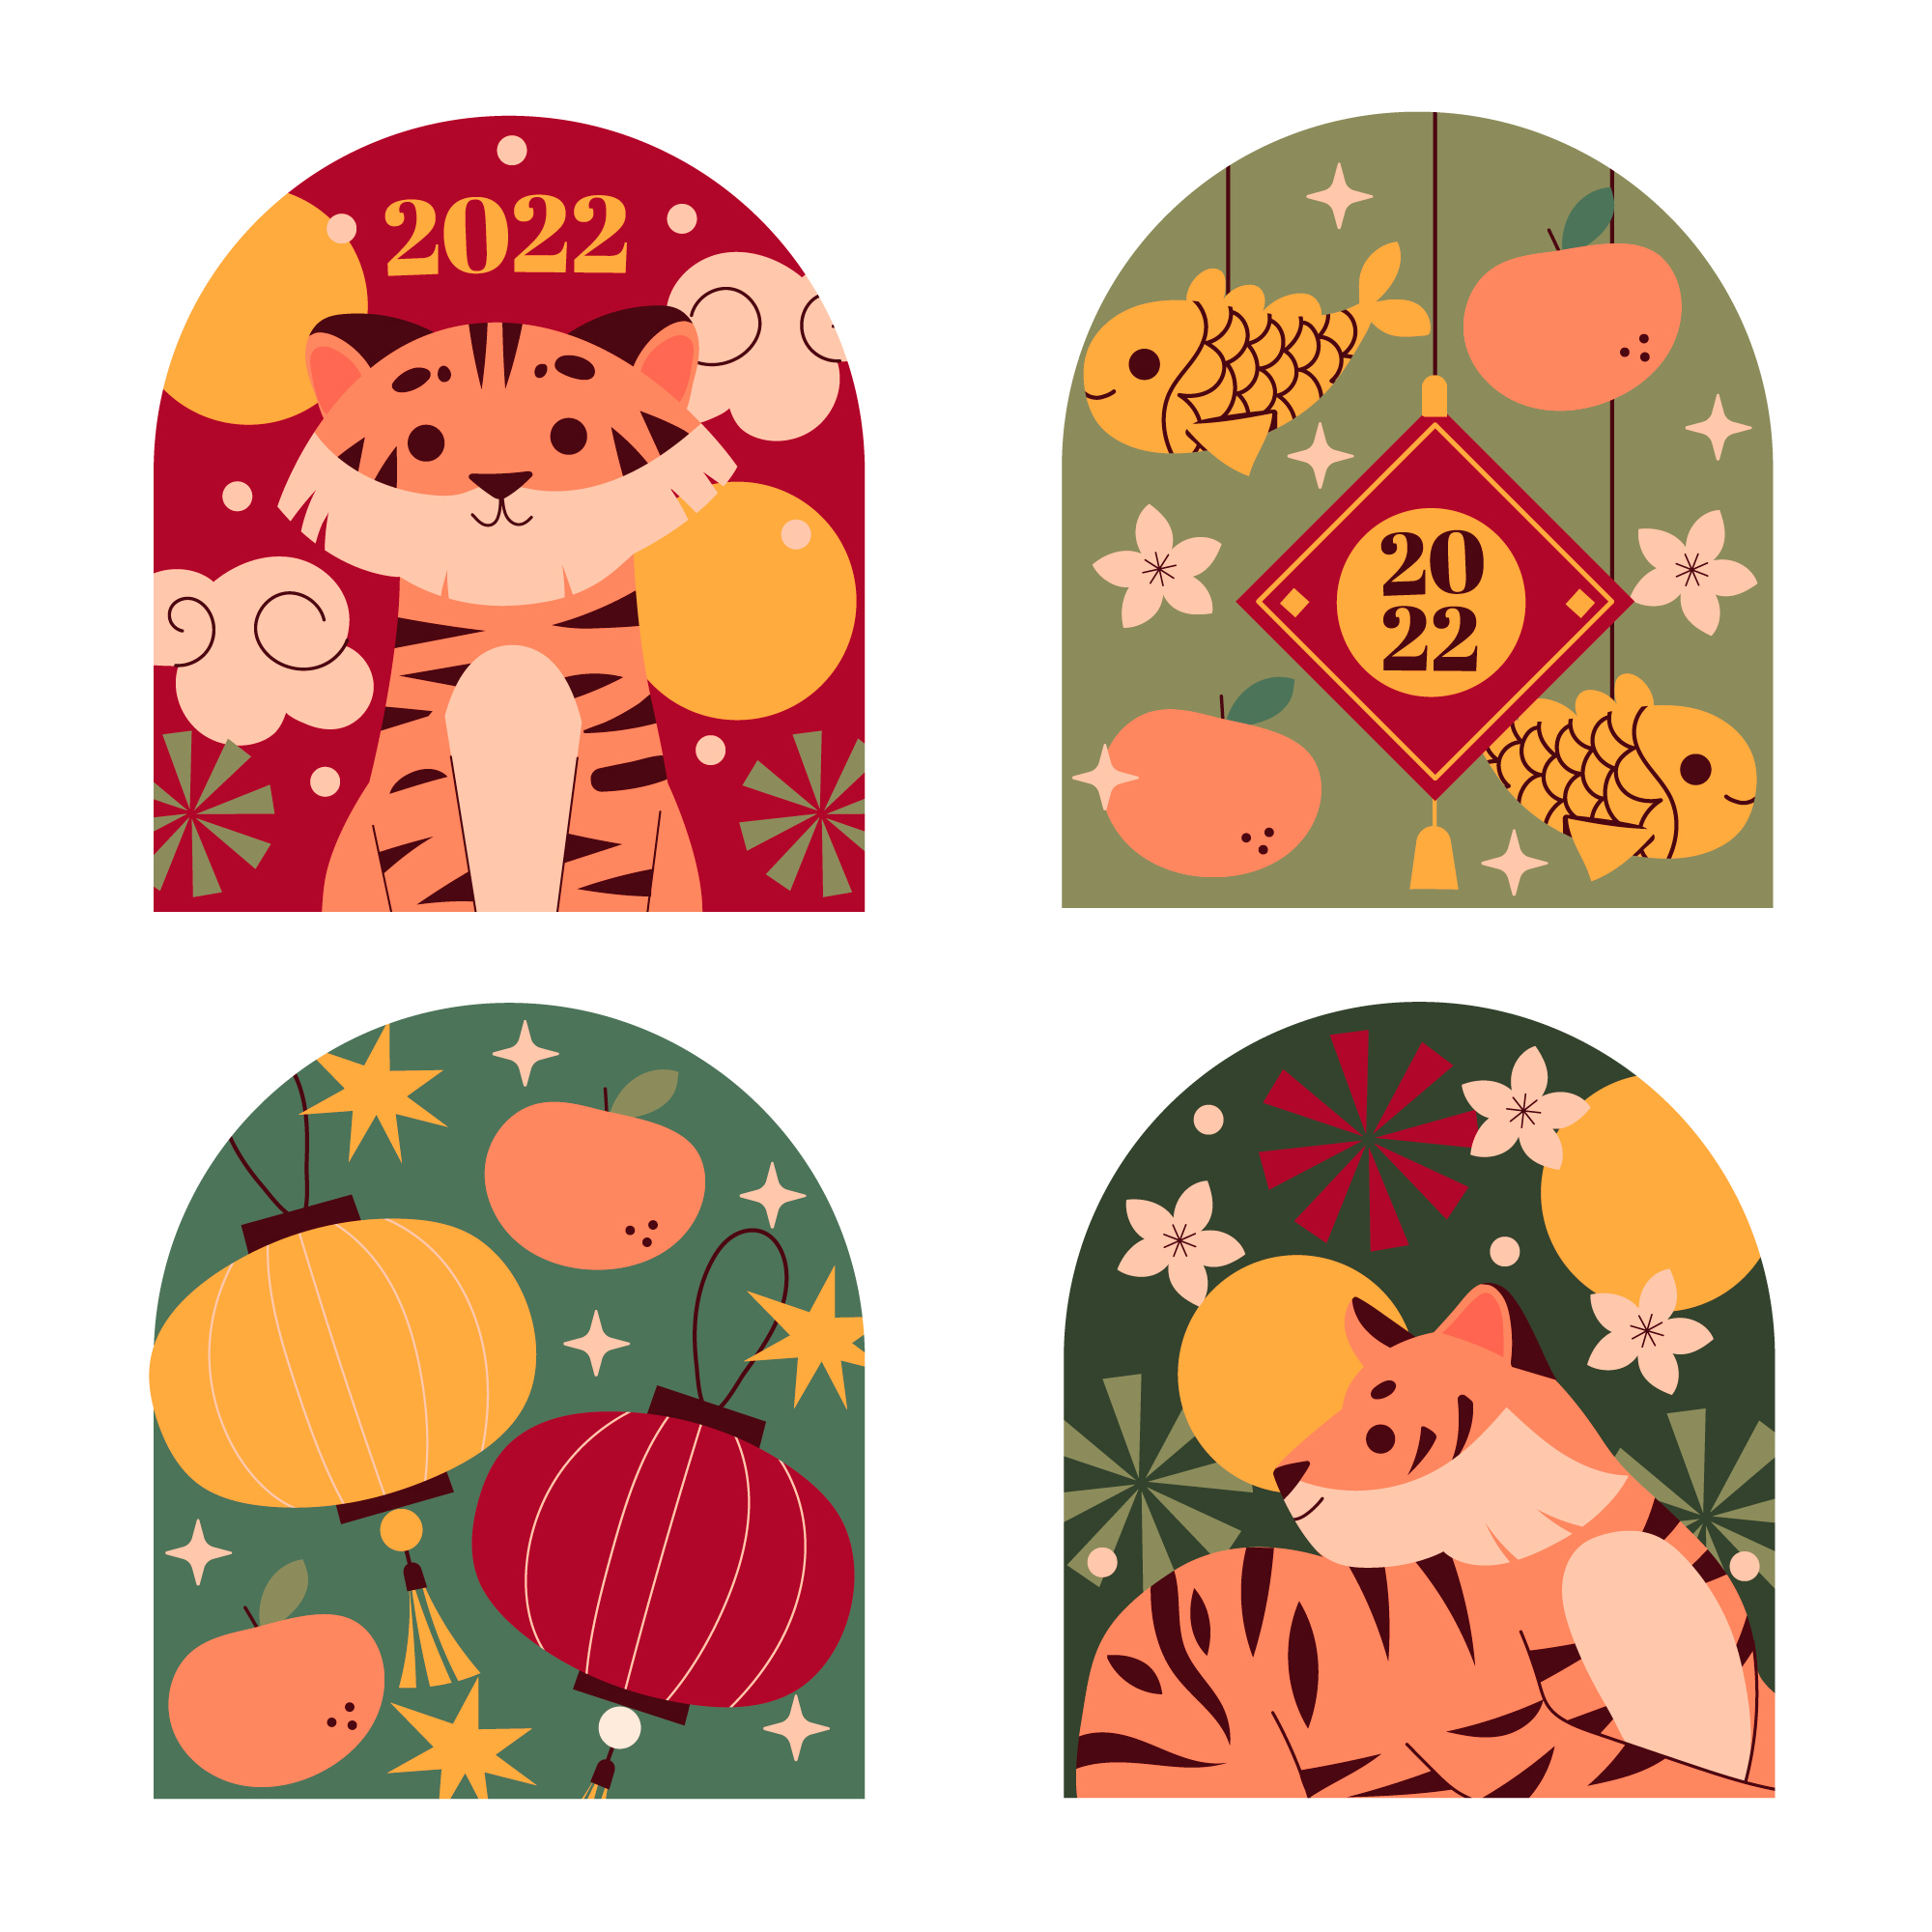
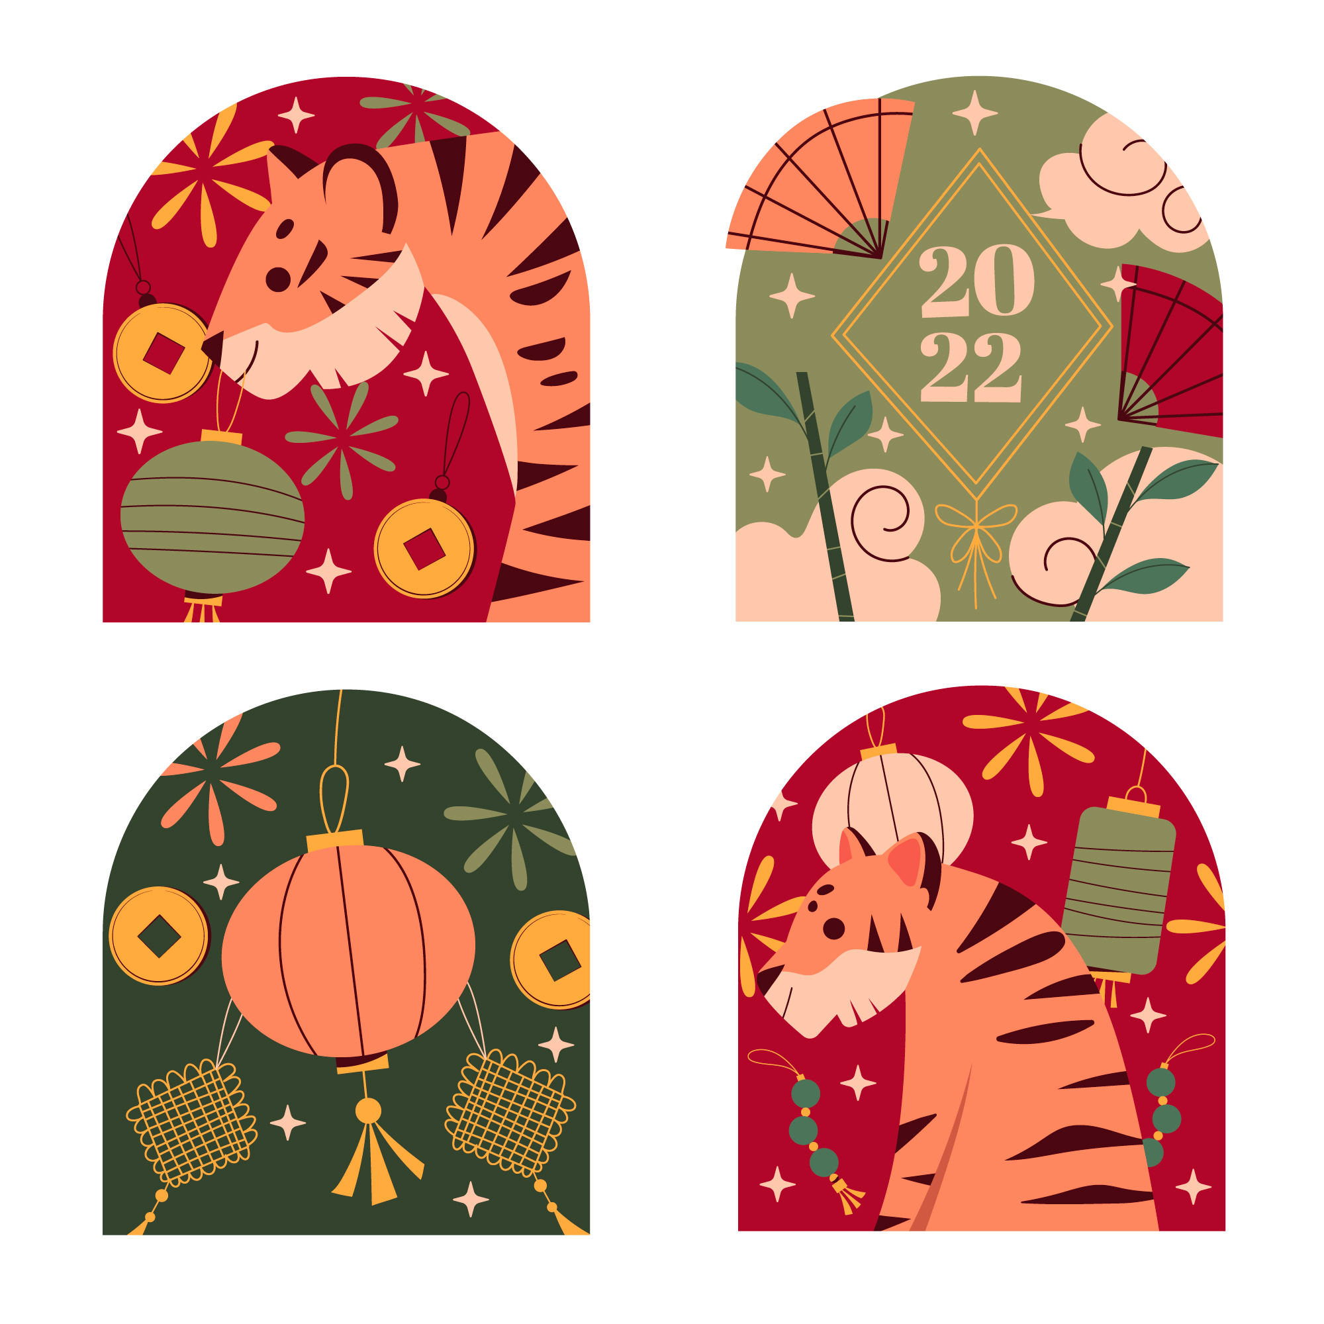
Ô CỬA MÙA XUÂN
https://www.facebook.com/teamKTUTS
Notes:
Hs chọn 1 ô cửa để dẫn đến bài đọc. Sau khi đọc xong GV đặt câu hỏi và click vào biểu tượng đánh giá với năng lực đọc hiểu của bé.

Slide 4
2
ÔN TẬP
TỪ LOẠI
https://www.facebook.com/teamKTUTS

Slide 5

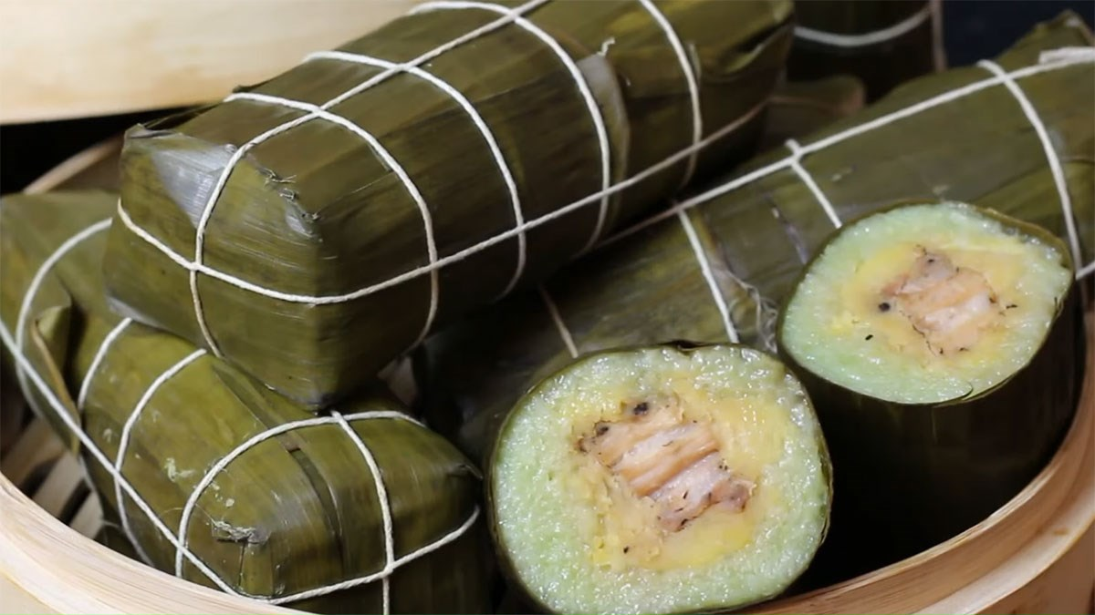
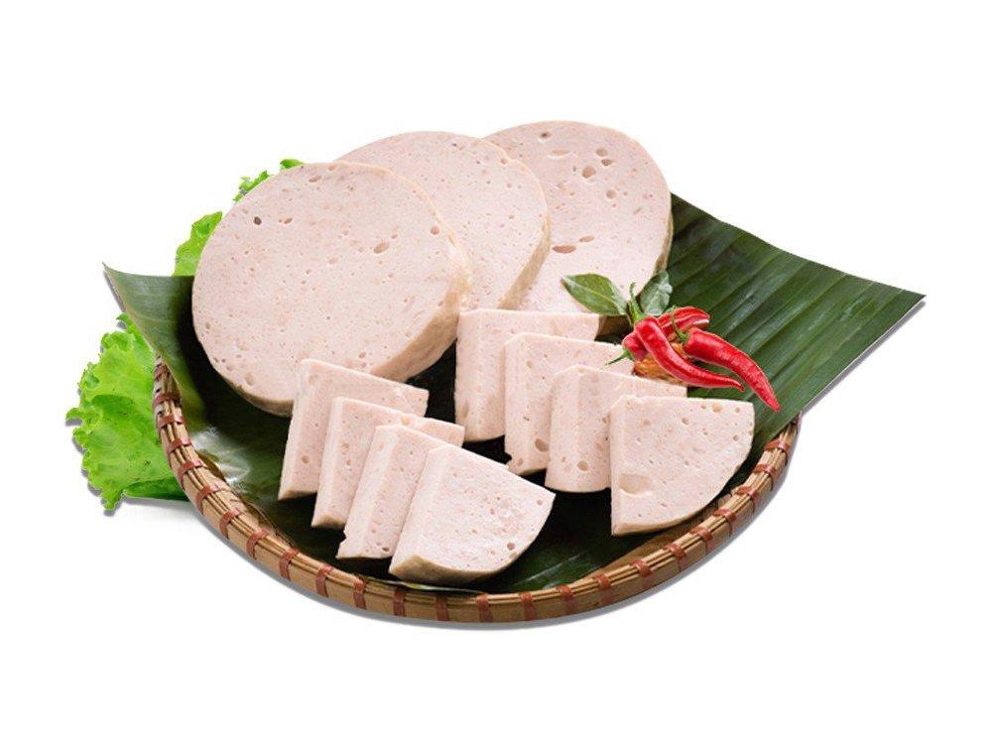
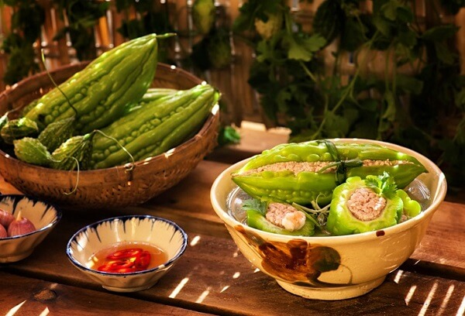
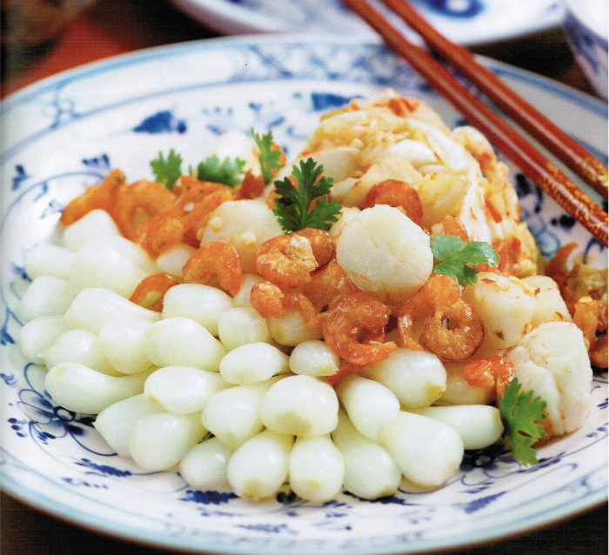
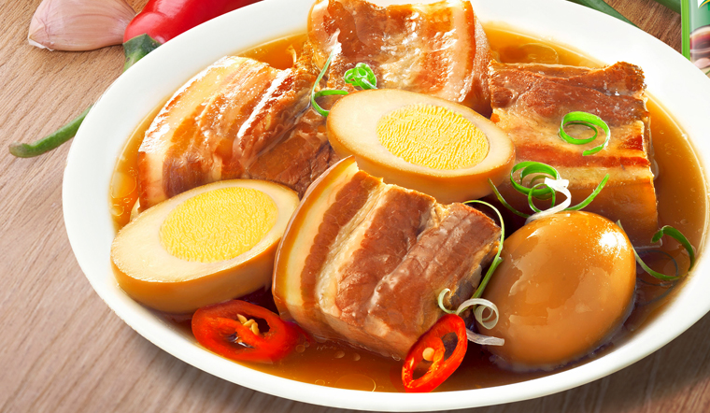
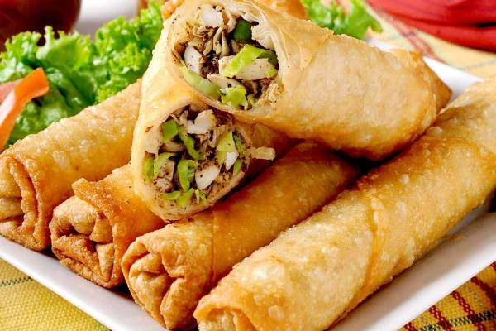
MÂM CỖ NGÀY XUÂN
https://www.facebook.com/teamKTUTS
Notes:
Hs chọn 1 ô cửa để dẫn đến CÂU HỎI.

Slide 6
CHÀO
TẠM BIỆT
https://www.facebook.com/teamKTUTS

Slide 7




Rất nhiều mặt trăng
Ở vương quốc nọ có một cô bé xinh xinh chừng năm, sáu tuổi. Bé xíu như vậy, nhưng cô lại là công chúa. Một lần, công chúa ốm nặng. Nhà vua rất lo lắng. Ngài hứa tặng cô con gái bé nhỏ bất kì thứ gì cô muốn, miễn là cô khỏi bệnh. Công chúa nói rằng cô sẽ khỏi ngay nếu có được mặt trăng.
Vua cho vời tất cả các vị đại thần, các nhà khoa học tới để bàn cách lấy mặt trăng cho cô bé. Nhưng ai nấy đều nói là đòi hỏi của công chúa không thể thực hiện được vì mặt trăng ở rất xa và to gấp hàng nghìn lần đất nước của nhà vua.
TỐT
HOÀN THÀNH
Chưa hoàn thành
https://www.facebook.com/teamKTUTS
Notes:
Bấm vào ô tròn để đánh dấu.

Slide 8

Cánh diều tuổi thơ
Ban đêm, trên bãi thả diều thật không còn gì huyền ảo hơn. Có cảm giác diều đang trôi trên dải Ngân Hà. Bầu trời tự do đẹp như một thảm nhung khổng lồ. Có cái gì cứ cháy lên, cháy mãi trong tâm hồn chúng tôi. Sau này, tôi mới hiểu đấy là khát vọng. Tôi đã ngửa cổ suốt một thời mới lớn để chờ đợi một nàng tiên áo xanh bay xuống từ trời và bao giờ cũng hy vọng khi tha thiết cầu xin: “Bay đi diều ơi! Bay đi!”. Cánh diều tuổi ngọc ngà bay đi, mang theo nỗi khát khao của tôi.
TỐT
HOÀN THÀNH
Chưa hoàn thành
https://www.facebook.com/teamKTUTS
Notes:
Bấm vào ô tròn để đánh dấu.

Slide 9
Tuổi ngựa
- Mẹ ơi, con sẽ phi Qua bao nhiêu ngọn gió Gió xanh miền trung du Gió hồng vùng đất đỏ Gió đen hút đại ngàn Mấp mô triền núi đá... Con mang về cho mẹ Ngọn gió của trăm miền... | Ngựa con sẽ đi khắp Trên những cánh đồng hoa Lóa màu trắng hoa mơ Trang giấy nguyên chưa viết Con làm sao ôm hết Mùi hoa huệ ngạt ngào Gió và nắng xôn xao Khắp đồng hoa cúc dại.
TỐT
HOÀN THÀNH
Chưa hoàn thành
https://www.facebook.com/teamKTUTS
Notes:
Bấm vào ô tròn để đánh dấu.

Slide 10
Chú Đất Nung
Còn một mình, chú bé Đất nhớ quê, tìm đường ra cánh đồng. Mới đến chái bếp, gặp trời đổ mưa, chú ngấm nước, rét quá. Chú bèn vào bếp, cời đống rấm ra sưởi. Ban đầu thấy ấm và khoan khoái. Lúc sau nóng rát cả chân tay. Chú sợ, lùi lại.
Ông Hòn Rấm cười bảo:
- Sao chú mày nhát thế? Đất có thể nung trong lửa kia mà!
Chú bé Đất ngạc nhiên hỏi lại:
- Nung ấy ạ?
- Chứ sao? Đã là người thì phải dám xông pha, làm được nhiều việc có ích.
Nghe thế, chú bé Đất không thấy sợ nữa. Chú vui vẻ bảo:
- Nào, nung thì nung!
Từ đấy, chú thành Đất Nung.
TỐT
HOÀN THÀNH
Chưa hoàn thành
https://www.facebook.com/teamKTUTS
Notes:
Bấm vào ô tròn để đánh dấu.

Slide 11
Kéo co
Làng Tích Sơn thuộc thị xã Vĩnh Yên, tỉnh Vĩnh Phúc lại có tục thi kéo co giữa trai tráng hai giáp trong làng. Số người của mỗi bên không hạn chế. Nhiều khi, có giáp thua keo đầu, tới keo thứ hai, đàn ông trong giáp kéo đến đông hơn, thế là chuyển bại thành thắng. Sau cuộc thi, dân làng nổi trống mừng bên thắng. Các cô gái làng cũng không ngớt lời ngợi khen những chàng trai thắng cuộc.
TỐT
HOÀN THÀNH
Chưa hoàn thành
https://www.facebook.com/teamKTUTS
Notes:
Bấm vào ô tròn để đánh dấu.

Slide 12
Trong quán ăn “Ba cá bống”
Biết là Ba-ra-ba và Đu-rê-ma sẽ vào quán "Ba cá bống", Bu-ra-ti-nô chui vào một ái bình bằng đất trên bàn ăn, ngồi im thin thít.
Ba-ra-ba uống rượu đã say. Vừa hơ bộ râu, lão vừa nói:
- Bắt được thằng người gỗ, ta sẽ tống nó vào cái lò sưởi này.
Bu-ra-ti-nô hét lên:
- Ba-ra-ba! Kho báu ở đâu, nói ngay!
Ba-ra-ba giật mình nhìn Đu-rê-ma. Đu-rê-ma vốn mê tín, lại nốc lắm rượu nên sợ tái xanh cả mặt. Thấy thế, Ba-ra-ba cũng hoảng, răng đánh vào nhau cầm cập.
TỐT
HOÀN THÀNH
Chưa hoàn thành
https://www.facebook.com/teamKTUTS
Notes:
Bấm vào ô tròn để đánh dấu.

Slide 13
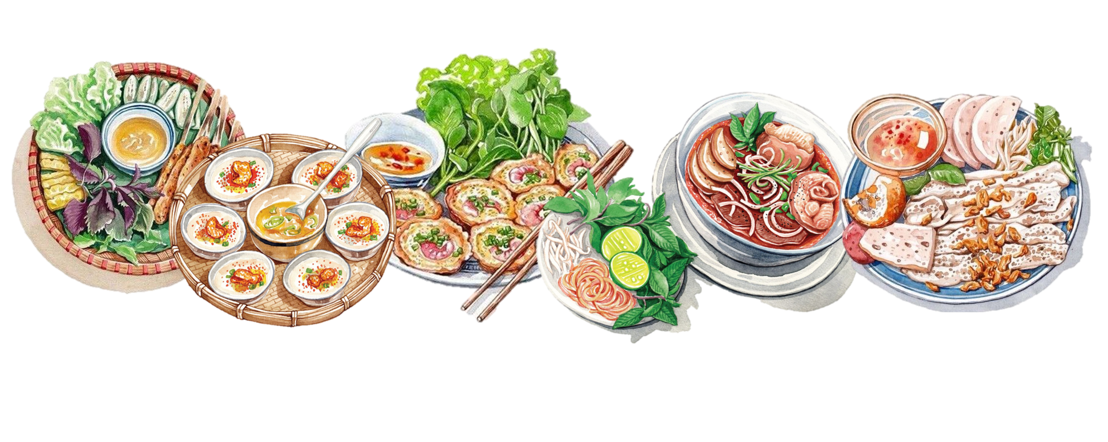
Tìm danh từ trong các câu sau:
Buổi chiều, xe dừng lại ở một thị trấn nhỏ. Nắng phố huyện vàng hoe. Những em bé Hmông mắt một mí, những em bé Tu Dí, Phù Lá cổ đeo móng hổ, quần áo sặc sỡ đang chơi đùa trước sân.
Danh từ là: buổi chiều, xe, thị trấn, nắng, phố, huyện, em bé, mắt, mí, cổ, móng, hổ, quần áo, sân, H mông, Tu Dí, Phù Lá, …
https://www.facebook.com/teamKTUTS

Slide 14
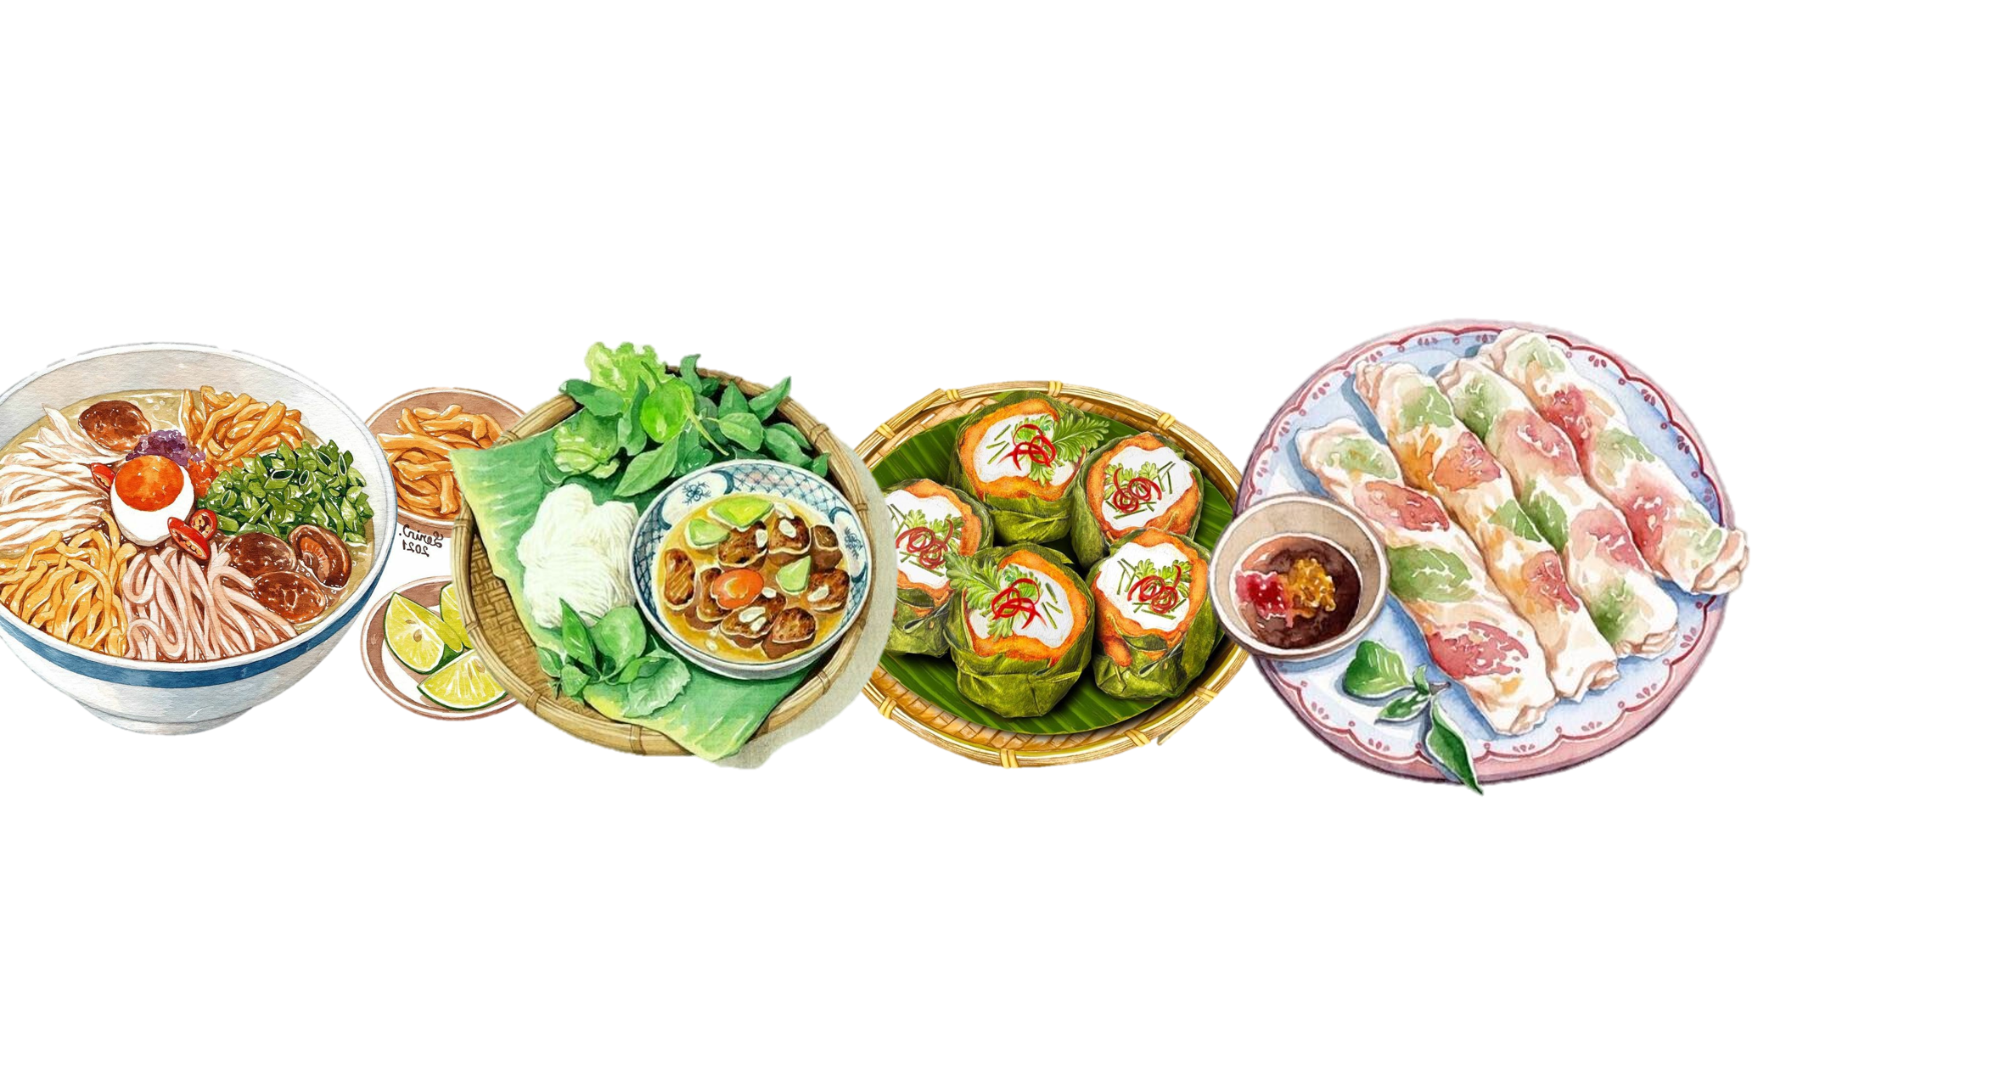
Tìm động từ trong các câu sau:
Buổi chiều, xe dừng lại ở một thị trấn nhỏ. Nắng phố huyện vàng hoe. Những em bé Hmông mắt một mí, những em bé Tu Dí, Phù Lá cổ đeo móng hổ, quần áo sặc sỡ đang chơi đùa trước sân.
Động từ là: dừng lại, chơi đùa, đeo.
https://www.facebook.com/teamKTUTS

Slide 15
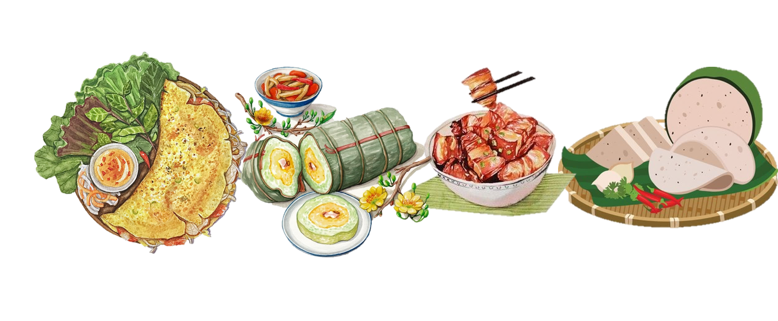
Tìm tính từ trong các câu sau:
Buổi chiều, xe dừng lại ở một thị trấn nhỏ. Nắng phố huyện vàng hoe. Những em bé Hmông mắt một mí, những em bé Tu Dí, Phù Lá cổ đeo móng hổ, quần áo sặc sỡ đang chơi đùa trước sân.
Tính từ là: nhỏ, vàng hoe, sặc sỡ.
https://www.facebook.com/teamKTUTS

Slide 16
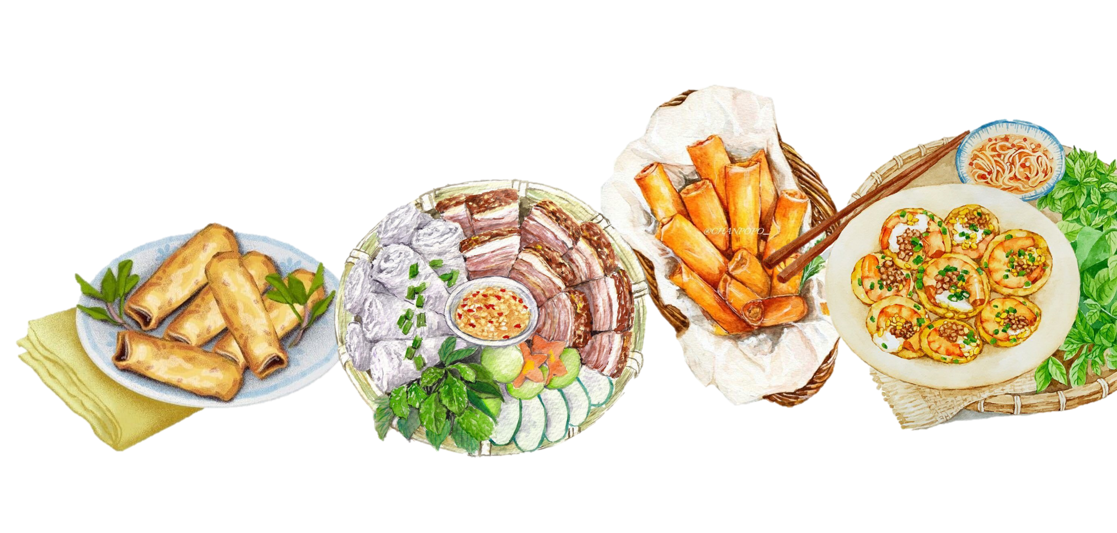
Đặt câu hỏi cho cụm từ in đậm
Buổi chiều, xe dừng lại ở một thị trấn nhỏ.
⟹ Buổi chiều, xe làm gì?
https://www.facebook.com/teamKTUTS

Slide 17
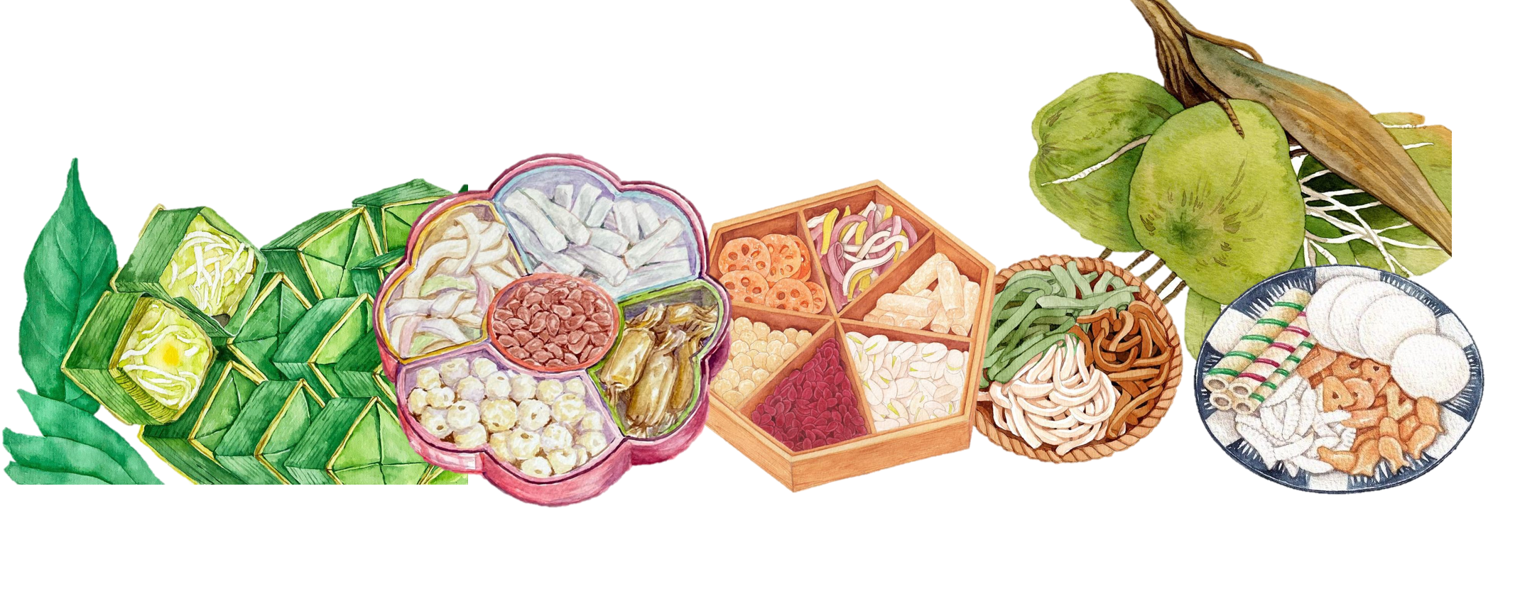
Đặt câu hỏi cho cụm từ in đậm
Nắng phố huyện vàng hoe.
⟹ Nắng phố huyện như thế nào?
https://www.facebook.com/teamKTUTS

Slide 18
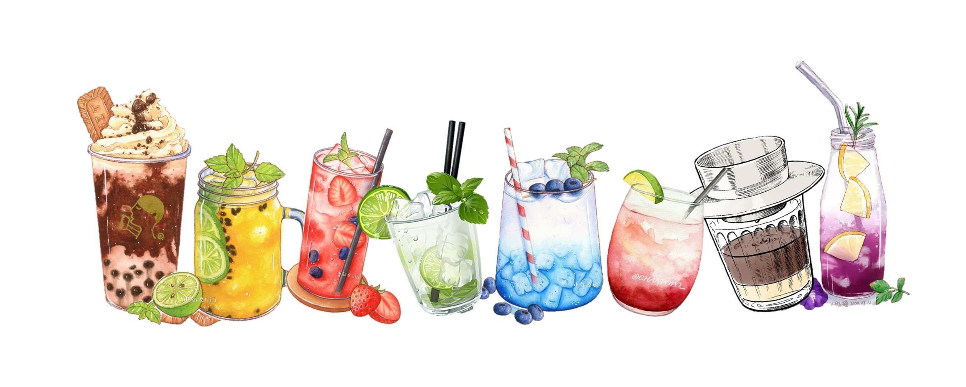
Đặt câu hỏi cho cụm từ in đậm
Những em bé H mông mắt một mí, những em bé Tu Dí, Phù Lá cổ đeo móng hổ, quần áo sặc sỡ đang chơi đùa trước sân
⟹ Ai đang chơi đùa trước sân ?
https://www.facebook.com/teamKTUTS

